Slide 1

ARIANE
Automated ACMG Rule-based Interpretation and Annotation ENgine
BRCA1/2 variant classification following ENIGMA VCEP v1.2
Kamila Clarová
prof. MUDr. Zdeněk Kleibl, Ph.D.
RNDr. Jana Soukupová, Ph.D.
Ústav biochemie a experimentální onkologie, 1. lékařská fakulta Univerzity Karlovy
Skupina Jiřího Vondráška

Slide 2
Snímek 1
Jedno písmeno, tři různé důsledky
Kamila Clarová
Jiří Vondrášek Group
Buňka z textu DNA nejdříve vystřihne nepotřebné kusy, zbytek slepí a sestaví protein.
A
T
C
G
C
A
G
G
T
NORMÁLNĚ
Protein se složí správně a funguje
cut
1
2
3
ZACHOVÁNO
VYSTŘIŽENO
ZACHOVÁNO
VYSTŘIŽENO
ZACHOVÁNO
VYSTŘIŽENO
A
G
C
G
C
A
G
G
T
A
T
C
G
C
A
G
A
T
A
T
C
G
T
A
G
G
T
T → G
střih
střih
G → A
C → T
střih
TEXT SE OPÍŠE
TEXT SE OPÍŠE
TEXT SE OPÍŠE
▾
▾
▾
VYSTŘIHNE A SLEPÍ
VYSTŘIHNE A SLEPÍ
VYSTŘIHNE A SLEPÍ
▾
▾
▾
SESTAVÍ SE PROTEIN
SESTAVÍ SE PROTEIN
SESTAVÍ SE PROTEIN
Jedna část je jiná
Slepeno na špatném místě
Protein není dokončen
BRCA1 c.181T>G
BRCA1 c.212+1G>A
BRCA1 c.1687C>T
Najít změnu je snadné. Rozhodnout, co znamená, už ne.

Slide 3
Snímek 2
Klasifikace genetických variant
Kamila Clarová
Skupina Jiřího Vondráška
Genetické vyšetření nachází změny v DNA, označované jako genetické varianty. Většina z nich je neškodná, ale některé mohou ovlivnit funkci genu a zvýšit riziko onemocnění.
Pět kategorií
Benigní
Pravděpodobně benigní
Varianta nejasného významu (VUS)
Pravděpodobně patogenní
Patogenní
Při interpretaci varianty se hodnotí různé typy evidence pomocí předem definovaných klasifikačních kritérií. Každé kritérium představuje určitý typ důkazu a posouvá klasifikaci směrem k benigní nebo patogenní variantě.
Proč je klasifikace náročná
Rámec ACMG/AMP poskytuje obecná pravidla pro interpretaci variant. Expertní panely tato pravidla dále zpřesňují pro jednotlivé geny nebo skupiny genů.
Klasifikace variant může být časově náročná a vyžaduje značnou odbornou znalost. Relevantní důkazy jsou rozptýlené v databázích, predikčních nástrojích a odborných publikacích a jednotlivá kritéria je nutné aplikovat podle komplexních, často genově specifických pravidel. Některá kritéria lze vyhodnotit výpočetně, jiná stále vyžadují manuální odborné posouzení.
Pro BRCA1 a BRCA2 byla pravidla zpřesněna mezinárodním expertním panelem ClinGen ENIGMA.
Základní princip
Evidence používaná pro klasifikaci
Populační frekvence
Varianta
→
Evidence
→
Kritéria
→
Klasifikace
Předpokládaný dopad na gen nebo protein
RNA a splicingová data
Funkční studie
Klinická a rodinná data
Notes:
Základní problém: genetický test najde variantu, ale samotný nález ještě neříká, zda je klinicky významná.
Co je kritérium: předem definovaný typ důkazu, který posouvá klasifikaci směrem k benigní nebo patogenní variantě.
Problém je, že samotná kritéria mohou být velmi složitá. Je potřeba pracovat s tabulkami důkazů, různými typy skóre a nakonec všechno správně spojit pomocí rozhodovacích pravidel. Ne všechny laboratoře mají dostatek času nebo potřebnou odbornost na to, aby klasifikaci prováděly v takové hloubce, jak by bylo ideální. V praxi se pak někdy sklouzne k přístupu typu: podívám se, jak tuto variantu hodnotili ostatní v ClinVaru. Tím ale může vznikat kruhové hodnocení, kdy se jednotlivé záznamy opírají jeden o druhý místo o nezávislé vyhodnocení důkazů.
Lze zmínit VUS, tedy variantu s nedostatečnými nebo rozpornými důkazy. Není nutné zacházet do kombinatoriky ACMG. VUS jsou v současnosti velký problém, ať už kvůli nedostatku dat, nebo kvůli neúplnému či nepřesnému vyhodnocení dostupných důkazů. ARIANE může pomoci v obou případech tím, že zpřístupní konzistentnější a důkladnější vyhodnocení a potenciálně sníží počet variant, které zůstávají klasifikované jako VUS.
ENIGMA je mezinárodní expertní panel, který pravidla zpřesnil pro BRCA1 a BRCA2.
Poslední box je přechod na další slide: část evidence lze zpracovat automaticky a část stále vyžaduje ruční odborné posouzení.

Slide 4
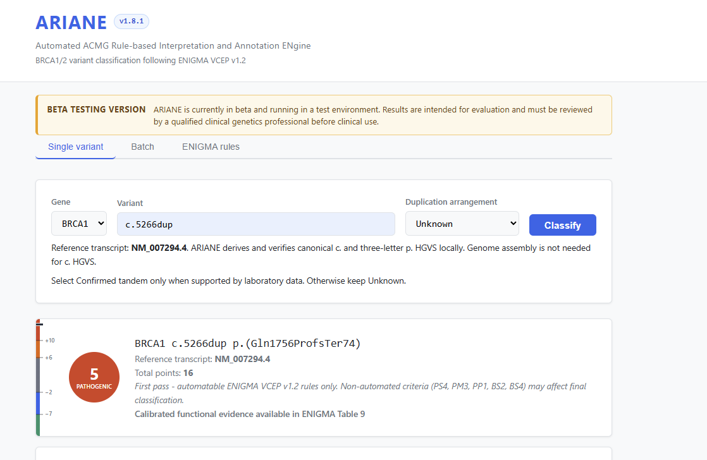
Snímek 3
ARIANE
Kamila Clarová
Skupina Jiřího Vondráška
Webová aplikace ARIANE automatizuje části interpretace genetických variant podle zavedených klasifikačních kritérií.
Vývoj začal geny BRCA1 a BRCA2, protože patří mezi nejlépe popsané geny spojené s dědičnou nádorovou predispozicí a mají detailní expertní pravidla pro interpretaci variant.
Současná verze je funkční webová aplikace. Automaticky vyhodnocuje kritéria, která lze odvodit z dostupných anotací a referenčních dat. Kritéria vyžadující odborné posouzení zůstávají jasně označená.
Pro každou variantu ARIANE poskytuje
Vyhodnocená a aplikovaná kritéria
Evidenci podporující jednotlivá rozhodnutí
Navrženou klasifikaci
Varování a položky vyžadující manuální revizi
Současná implementace
BRCA1 a BRCA2
Webová aplikace
ariane-app.duckdns.org
Spolupráce
Současná implementace
BRCA1 / BRCA2
Navrženo pro rozšíření na
další geny a genově specifická pravidla
prof. MUDr. Zdeněk Kleibl, Ph.D.
RNDr. Jana Soukupová, Ph.D.
Ústav biochemie a experimentální onkologie, 1. lékařská fakulta Univerzity Karlovy
Notes:
Tady zdůraznit, že ARIANE už je funkční aplikace, ne návrh nebo pilot. Aplikace automatizuje jen ta kritéria, která lze spolehlivě vyhodnotit z dostupných dat. BRCA1 a BRCA2 jsou první implementace. Jsou vhodné pro začátek, protože mají detailně popsaná expertní pravidla a velké množství dostupných dat.

Slide 5
Snímek 4
Další fáze: evidence z vědecké literatury
Kamila Clarová
Skupina Jiřího Vondráška
Ne všechna evidence potřebná pro interpretaci variant je dostupná ve strukturovaných databázích.
Funkční studie, RNA experimenty a další relevantní výsledky jsou často popsány pouze v jednotlivých publikacích, tabulkách nebo suplementárních datech a dnes vyžadují manuální kuraci literatury.
Jazykové modely budou použity jako nástroj pro podporu vyhledávání literatury a extrakce strukturované evidence. Vytěžená evidence zůstane propojená s původní publikací a bude předkládána k odborné revizi.
Plánovaný workflow
Vědecká literatura
Vyhledání relevantních studií
Identifikace variant, experimentů a výsledků
První rozsah
Extrakce strukturované evidence propojené se zdrojem
Geny
BRCA1 a BRCA2
Expertní revize a využití v ARIANE
Evidence
Funkční a RNA / splicingové studie
Dlouhodobý směr
Proč nejdřív BRCA
Existuje velké množství zkurátorované literatury vhodné pro vývoj a hodnocení systému
Stejný rámec lze rozšířit na další geny a genově specifická pravidla interpretace variant.
Notes:
Hlavní sdělení: první část projektu už automatizuje pravidla založená na strukturovaných datech. Další fáze míří na evidenci, která se skrývá v publikacích. AI není není to hlavní I když je to buzzword. Jazykové modely jsou prostředek pro vyhledání a strukturování evidence, nikoli náhrada odborného rozhodnutí – tohle je hrozně důležité I z etických důvodů. Zdůraznit dohledatelnost: každý vytěžený údaj má zůstat propojený s původním zdrojem a má být předložen expertovi k posouzení. BRCA1 a BRCA2 jsou vhodný první případ, protože existuje dostatek ručně zkurátorované literatury, proti které lze systém vyvíjet a hodnotit. Dlouhodobě má jít o obecný rámec, který lze rozšířit na další geny podle dostupnosti kvalitních genově specifických pravidel.

Slide 6
Shrnutí
Směrem k systematičtější interpretaci variant
Kamila Clarová
Skupina Jiřího Vondráška
SOUČASNÝ PROBLÉM
Klasifikace variant je složitá, časově náročná a vyžaduje značnou odbornou znalost. Dostupné důkazy a genově specifická pravidla proto nejsou v rutinní praxi vždy vyhodnocovány konzistentně.
ARIANE V LABORATORNÍ PRAXI
ARIANE je navržena jako praktický nástroj pro laboratoře provádějící klasifikaci genetických variant. Při hodnocení konkrétní varianty automaticky vyhodnocuje použitelná kritéria, dokumentuje podkladovou evidenci a provádí uživatele klasifikačním procesem. Vývoj probíhá ve spolupráci s členy ENIGMA Janou Soukupovou a Zdeňkem Kleiblem, a je tak úzce propojen s expertní komunitou zabývající se interpretací variant BRCA1/2.
DALŠÍ KROK VE VÝVOJI
Rozšířit tento rámec na důkazy obsažené ve vědecké literatuře, přičemž expertní revize zůstává nedílnou součástí interpretačního procesu.
Video ukázka: ARIANE - klasifikace variant BRCA1/2

